Slide 2
Дидактическое пособие
«Ателье»
Авторы:
Храмова Людмила Геннадьевна,
воспитатель,
стаж работы 39лет,
первая квалификационная категория
Панфилова Людмила Александровна,
воспитатель,
стаж работы 25 лет,
первая квалификационная категория

Slide 3
Актуальность
Пособие способствует формированию у детей представлений о тканях, галантерейных принадлежностях, фурнитуре , которые используют в своей деятельности работники ателье. Использование данного пособия развивает творческие способности детей, тактильное восприятие.

Slide 4
Цель: создание условий для самостоятельной и творческой игровой деятельности детей
Задачи:
- формировать у детей представление о труде взрослых в ателье (модельера, закройщика, швеи)
-дать представление о разных видах тканей, галантерейных принадлежностях, предметах, использующиеся при создании одежды
- формировать умение создавать проекты одежды в зависимости от сезонных изменений, ситуаций
- развивать воображение, чувство цвета, фактуры, художественного вкуса;
обогащать и активизировать словарный запас детей.
Возрастная принадлежность: средний, старший дошкольный возраст.
Область применения: НОД, индивидуальная работа, самостоятельная деятельность.

Slide 5
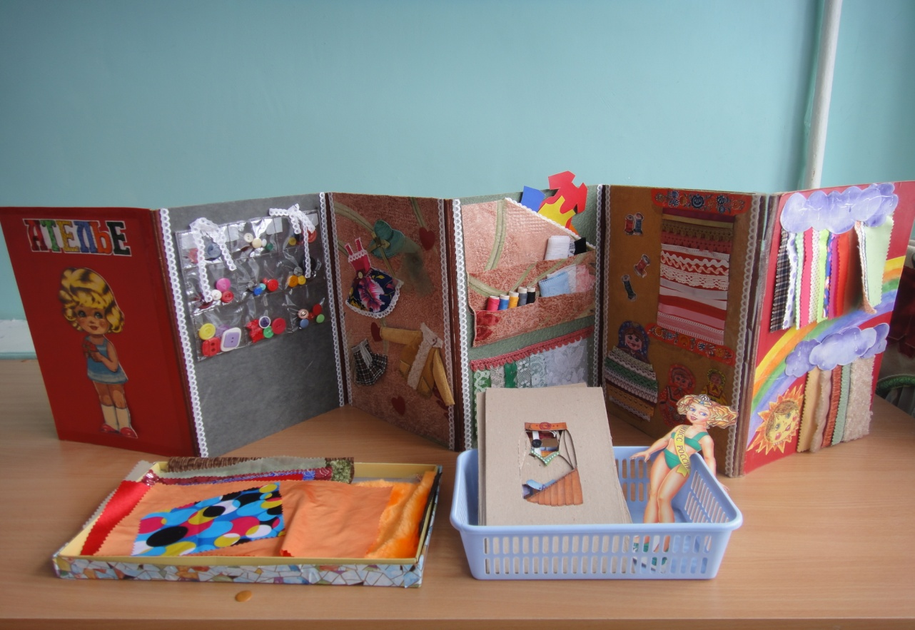
На дидактическом пособии «Ателье» представлены: различные виды тканей, отделочная тесьма, кружева, пуговицы, нитки разных цветов, модели одежды, лекала.

Slide 6
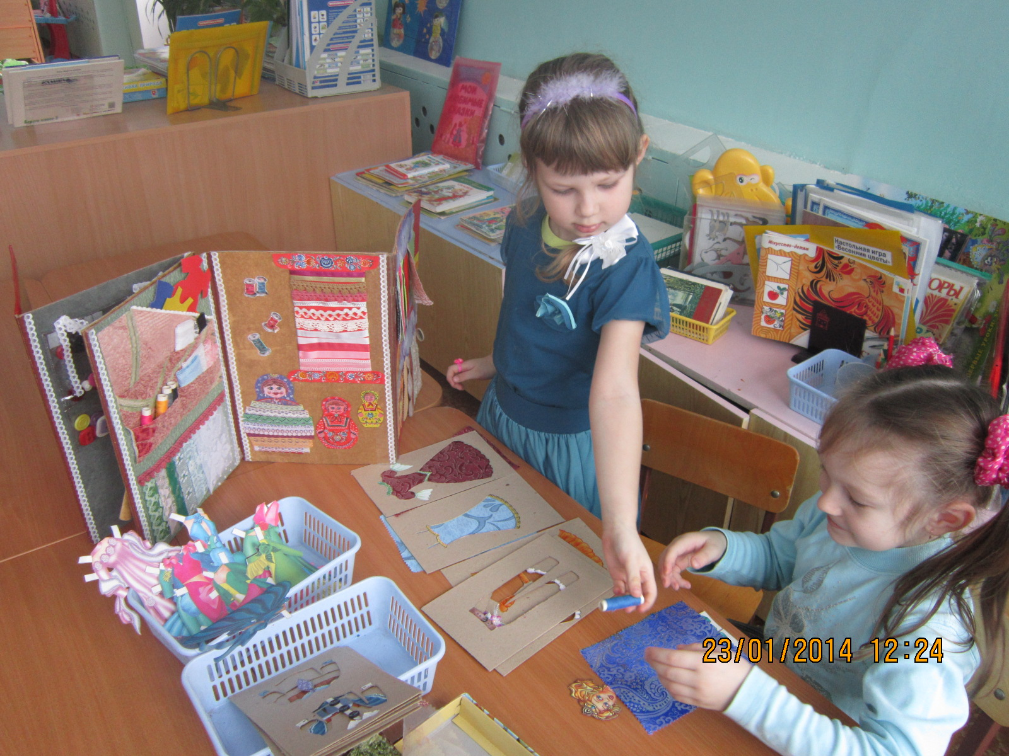

Slide 7
